Slide 1





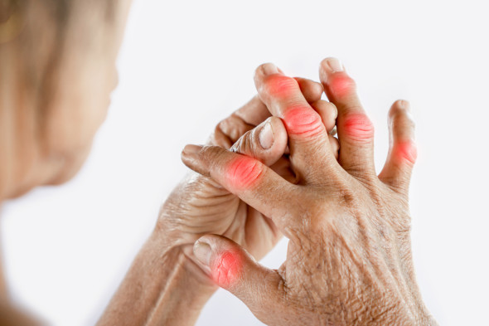
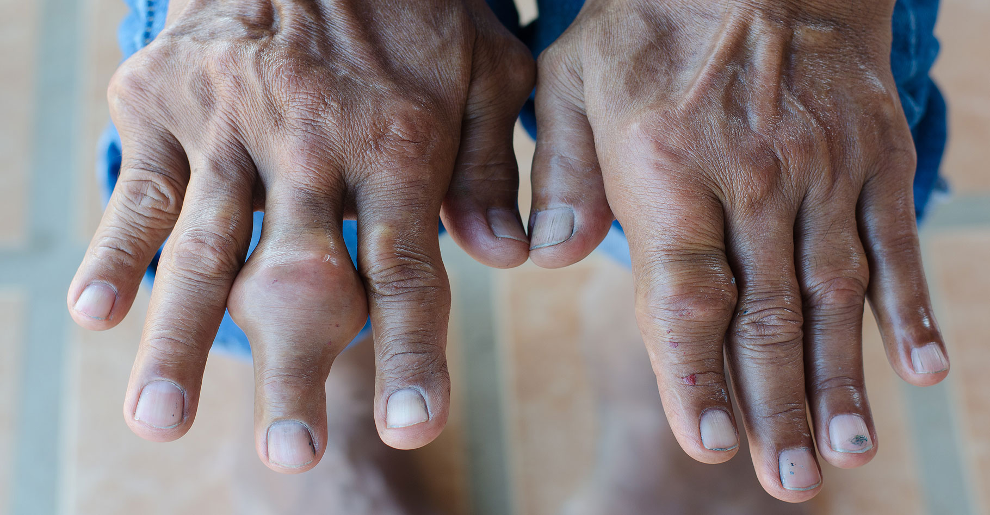

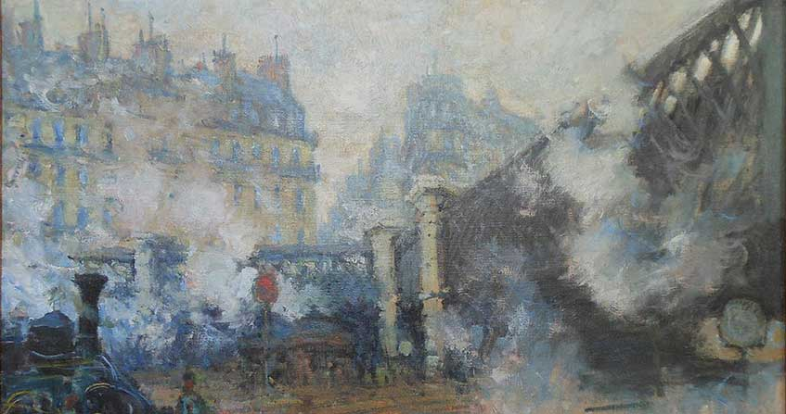
Rhumatismes et pollution atmosphérique
Pr Eric TOUSSIROT
Centre Investigation Clinique INSERM CIC-1431
CHU de Besançon
UMR 1098 Right
« interactions Hôte-Greffon & ingénierie cellulaire et génique »
Université Marie et Louis Pasteur
Symposium Créer
MEDECINE et ENVIRONNEMENT
Boulogne Billancourt
20 Septembre 2025

Slide 2
Liens d’intérêt
Intérêts financiers:
contrat soutien recherche Roche-Chugai, MSD
Liens durables ou permanents:
aucun
Interventions ponctuelles:
Essais cliniques, actions de formation: Abbvie, Amgen, Biogaran, Biogen, BMS, Celgene, Genévrier, Lilly, MSD, Novartis, Roche-Chugai, Roche, Pfizer, UCB
Intérêts indirects:
Ex- Président Comité Protection des Personnes EST-II

Slide 3
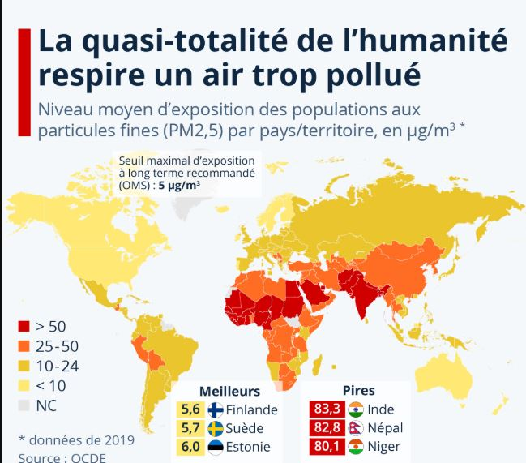

niveau moyen d’exposition des populations aux particules fines (PM2,5) par pays/territoire, en µg/m3.
28 septembre 2023
tristan.gaudiaut@statista.com

Slide 4
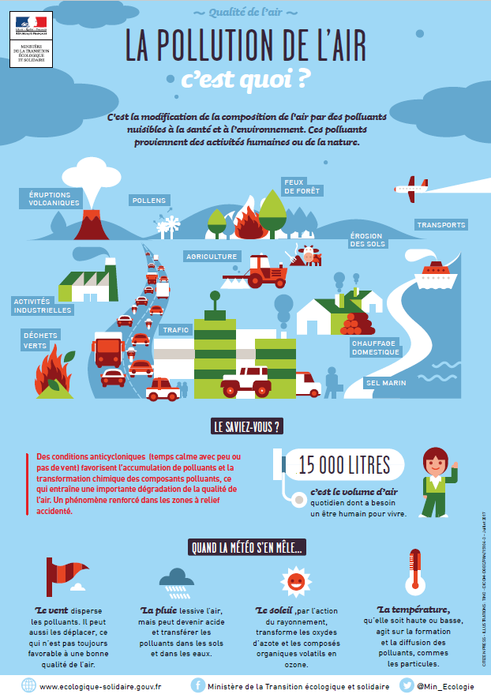
Tous les secteurs d’activité – industrie, transport, résidentiel, agriculture contribuent à la pollution atmosphérique. Les sources les plus fréquences résultent :
- de la combustion (véhicules, chaudières industrielles et résidentielles, chauffage au bois, machines, brûlages de déchets végétaux…)
- des émissions de poussières (exploitation carrières, activités agricoles, usure des routes, des pneus et des plaquettes de freins, envolements de poussières minérales…)
- des fuites fugitives et des évaporations, notamment de composés organiques ou de carburants sur tous les sites industriels, mais également issus des réservoirs des véhicules et des chaudières.
polluants | Sources d’émissions naturelles | Sources d’émissions anthropiques
Particules fines et ultrafines | Erosion et éruptions volcaniques, incendies | Trafic routier (diesel), industries, combustion, incendies
Oxydes d’azote (NO, NO₂) |  | Trafic routier, combustion, engrais azotés
Ozone (O₃) | Polluant secondaire formé à partir des oxydes d’azote et des COV sous l’effet des rayonnements solaires
Ammoniac (NH₃) |  | Agriculture
Dioxyde de soufre (SO₂) | Eruptions volcaniques | Combustion du charbon et du fuel
Monoxyde de carbone (CO) |  | Trafic routier, chauffages
Composés organiques volatils (COV) | Forêts et cultures | Transport, industrie chimique, chauffage, agriculture (pesticides, engrais)
Polluants organiques persistants (POP) | Incendies de forêts | Combustions incomplètes
Métaux lourds | Croûte terrestre, volcans, geysers | Combustion du charbon, du pétrole, des déchets ; trafic routier, industries

Slide 5
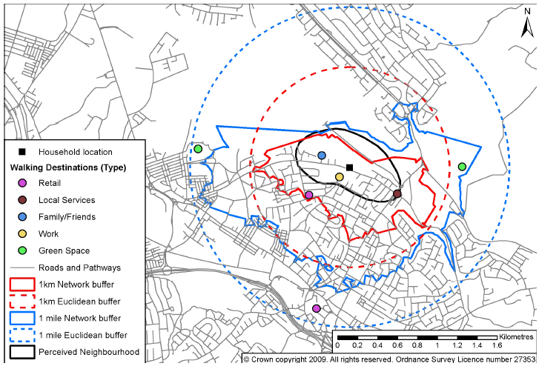
Exposition environnementale et conséquences sur la Santé: approche « 3E »
Mauny F et al
RéfleXions Rhumatologiques 2023
Epidémiologie
Expologie
Environnement
Épidémiologie descriptive/analytique
Évènements: occurrence/incidence, récidive, poussée, décès
Epidémio analytique: lien existant entre l’exposition et la survenue de la pathologie (cofacteurs)
Épidémio environnementale: exposition environnement différents espaces de vie et influence sur la santé.
Problème puissance statistique
Exposomique: évaluation des expositions
Existence, fréquence, intensité et durée de contact avec l’agent
Estimation rétrospective/ prospective
Fenêtre d’exposition: courte (aiguë)/longue (chronique)
Délai d’induction ?
Utilisation
  questionnaires individuels
  monitoring individuel (dosimètre)
  quantification concentrations polluants (domicile/ mesures/modélisation)
Choix du lieu d’exposition: domicile/ intérieur/extérieur, mobilité
Milieu urbain ++
Exposition environnementale multiple: chimique, biologique, physique
Iniquité environnementale
Mobilité population

Slide 6
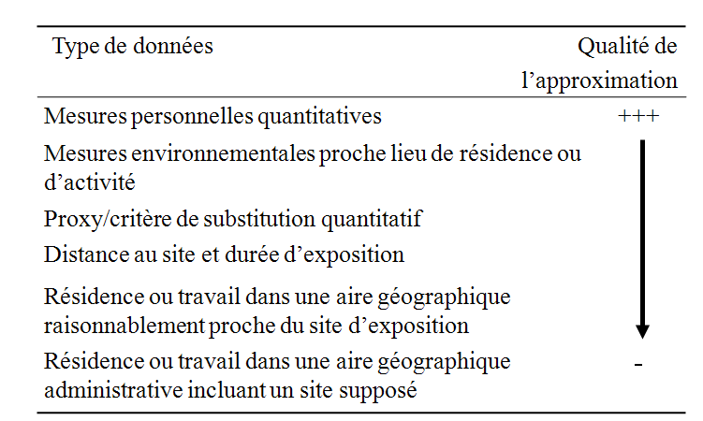
Qualité de l’estimation de l’exposition environnementale et éloignement de l’indice utilisé
Nieuwenhuijsenn M
Exposure assessment in occupational and environmental epidemiology, Oxford University Press, 2005

Slide 7
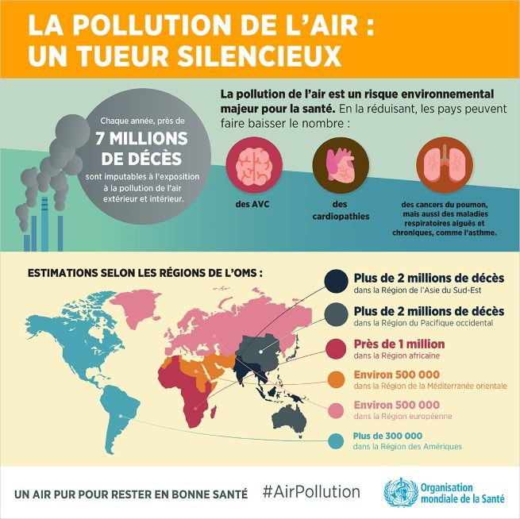
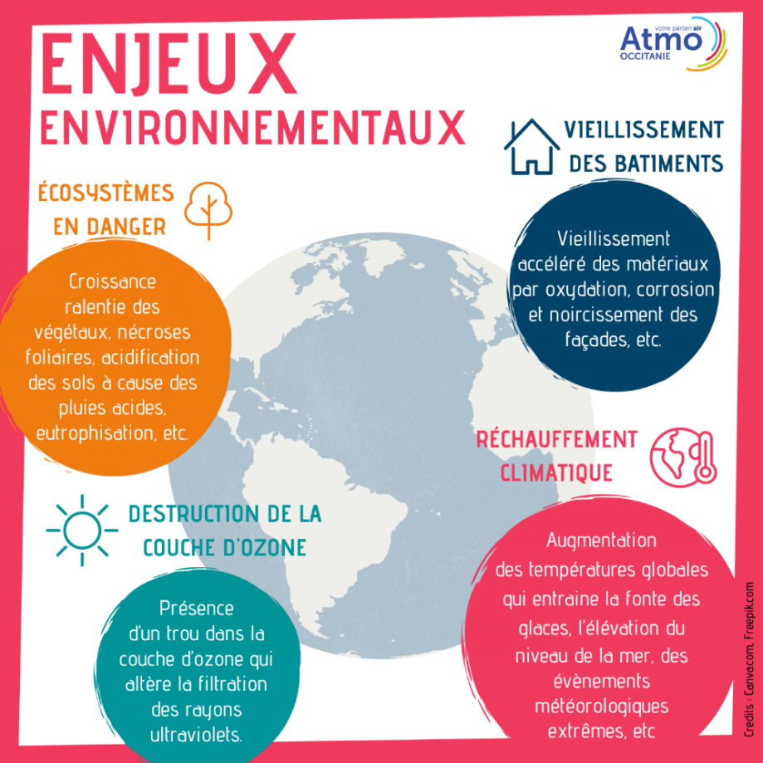
Décès Union Européenne 2019
O₃ : 16 800
NO₂ : 40 400
PM10, PM2,5: 307 000
European Environmental Agency
Poids facteurs environnementaux dans MAI: 40-70%
Zhao CN et al, Autoimmunity Rev 2019

Slide 8

Pollution de l’air et rhumatismes: questions soulevées ?
→ Quelles pathologies: inflammatoires/ microcristallines/arthrose ?
→ Quels polluants ?
→ Co/facteur étiologique ?
→ Induction d’autoimmunité/autoanticorps ?
→ Entretien de l’activité pathologies chroniques/ induction de poussées ?
→ Résistance aux traitements ?
→ Participation aux comorbidités ?
→ Facteur d’hospitalisation/ décès ?

Slide 9
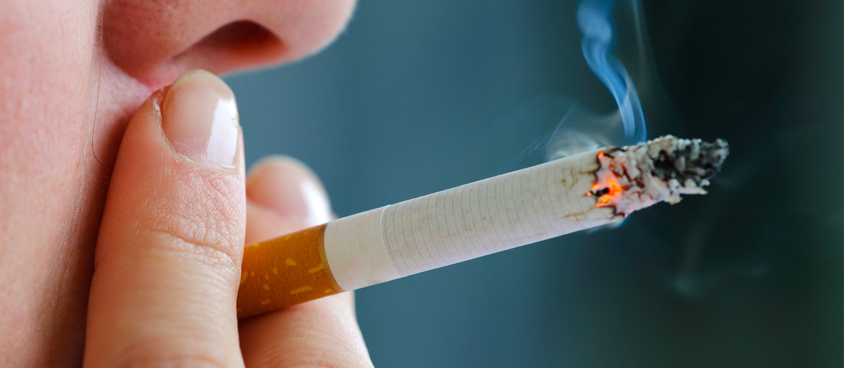
Tabac et Polyarthrite
Association PR-tabac Homme (OR 1- 2,7)
Relation tabac et sévérité de la PR (facteurs rhumatoïdes, nodules, score radiographique)
Induction d’Ac anti-CCP par le tabagisme.
930 PR récentes, 1126 Témoins
Interaction Tabac, EP, Ac anti CCP
RR de PR selon le tabagisme et le terrain génétique (expression de l’épitope partagé):
 |  | EP - | 1 copie EP | 2 copies EP
Anti CCP + | Non fumeur | Référence | 3.3 [1.8–5.9] | 5.4 [2.7–10.8]
 | Fumeur | 0,6 [0,4-1] | 6.5 [3.8–11.4] | 21.0 [11.0–40.2]
Anti CCP - | Non fumeur | référence | 0.8 [0.5–1.3] | 0.7 [0.4–1.5]
 | fumeur | 0,6 [0,4-1] | 0.8 [0.5–1.2] | 0.8 [0.4–1.7]
Terrain génétique:
EP = épitope partagé
Klareskog L,
Arthritis Rheum, 2006

Slide 10
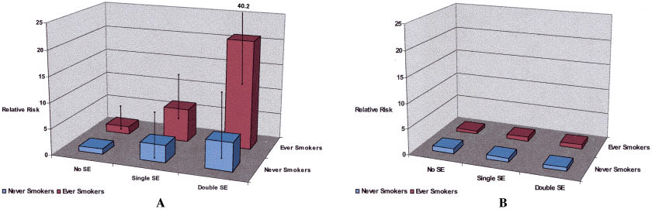
Interaction tabac et terrain génétique
Tabac
Nbre de copies de l’EP
Anti CCP +
Anti CCP -

Slide 11
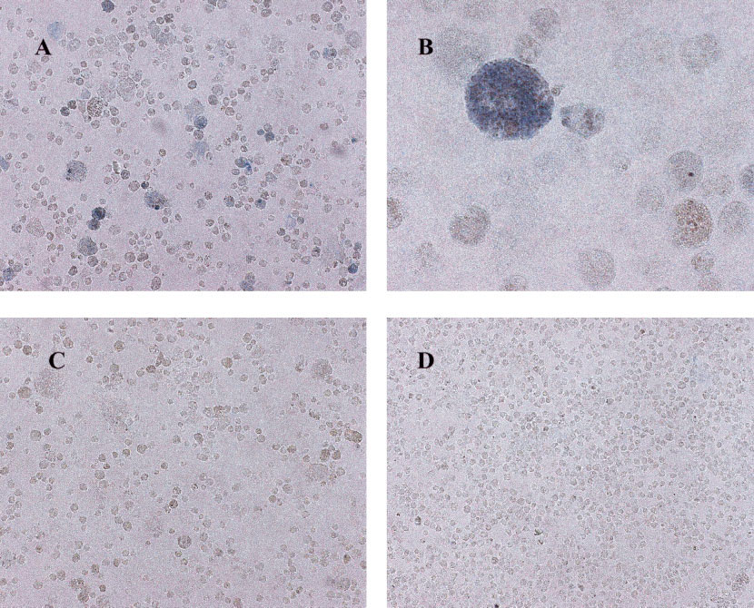
Fumeur
Fumeur
Contrôle
Non Fumeur
Présence de peptides citrullinés lavage bronchoalvéolaire sujets sains fumeurs
Activité peptidylarginine deiminase LBA fumeurs

Slide 12

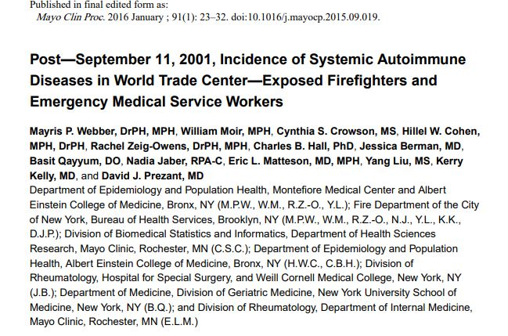
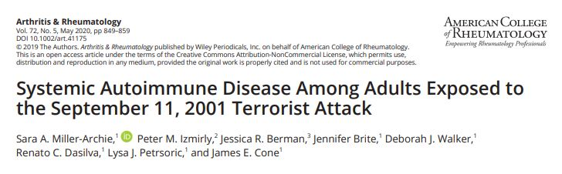
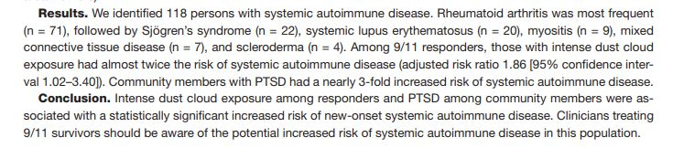
Incidence maladies autoimmunes post-11 Septembre 2001

Slide 13
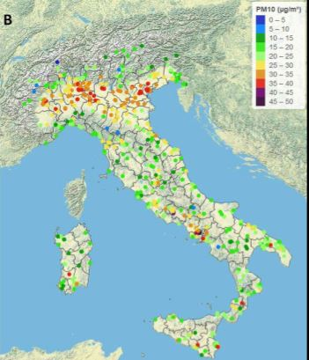
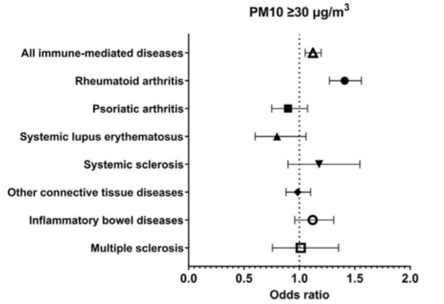
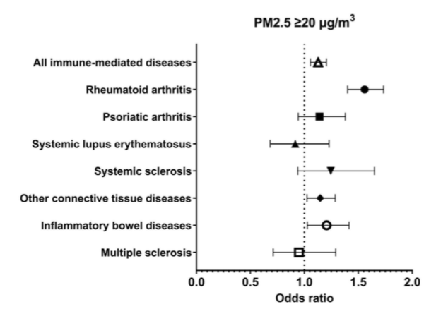
Pollution de l’air et pathologies inflammatoires
Maladies autoimmunes
Analyse rétrospective Italie
Risque MAI/exposition pollution air
81 363 sujets
Exposition PM10 et MAI :
ρ: 0,007; p 0,014
PM10 > 30 μg/m³ : OR 1,12 [1,05-1,2]
PM 2,5 > 20 μg/m³ : OR : 1,13 [1,06- 1,2]
→ PM10 et PR
→ PM2,5 et PR, MAI et MICI
Adami G et al, RMD Open 2022
Notes:
A garder ?

Slide 14
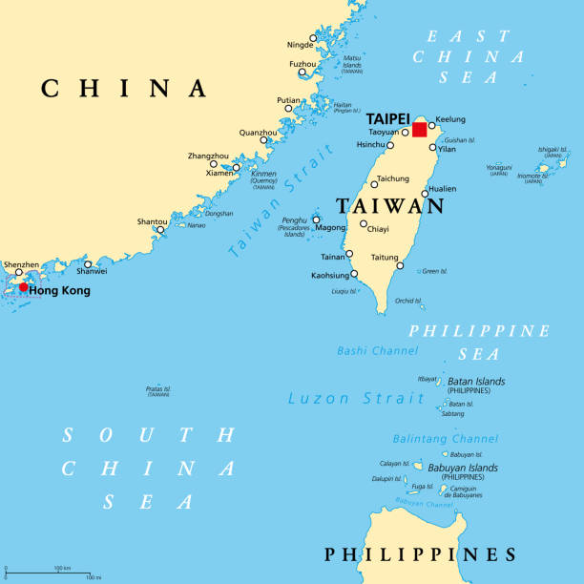
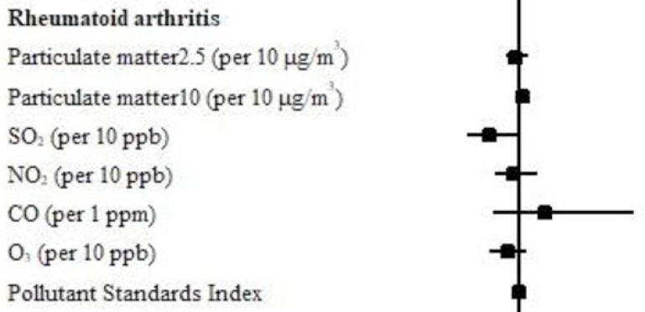
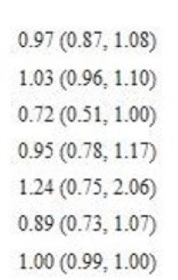
PR et Pollution atmosphérique
Résultats de l’étude de K.T. Tang
Ann Rheum Dis 2019;78:1288-91
Etude cas – témoins (1/4)
1/2002 → 12/2013
Assur Maladie Taïwan
Données croisées avec Agence de l’Environnement (368 communes)
⇒ 5 283 PR vs 21 132 T
Association Lupus et exposition NO₂
OR: 1,46 [1,03- 2,08]
NS
Ajustement sur:
âge, sexe, urbanisation, revenus foyer

Slide 15
Risque de PR selon l’exposition aux polluants de l’air
Auteur de l’étude | Type d’étude | Populations | Risque de PR
Hart JE Ann Rheum Dis 2013 | Etude cas témoins Suède | 1497 PR incidente 2536 témoins | SO2: OR 1,18 (0,97- 1,43) NO2: OR 1,09 (0,99-1,19)
Hart JE Arthritis Care Res 2013 | Etude cas-témoins cohorte NHS infirmières Etats Unis | 2.536 Témoins et 1.497 PR incidentes | PM₁₀ (2 µg/m³) : OR = 0,99 (0,92-1,07) SO₂ (8 µg/m³) = 1,18 (0,97-1,43) NO₂ (9 µg/m³) = 1,09 (0,99-1,19)
De Roos AJ Environ Health Perspect 2014 | Etude cas-contrôle Canada | 640.041 Témoins et 2.692 PR | NO₂ OR = 0,89 (0,84-0,94) NO : OR = 0,96 (0,92-1)
Chang KH Environ Int 2016 | Etude longitudinale rétrospective Taiwan | PM_{2.5} : 244.413 Témoins et 236 PR NO₂ : 247.419 Témoins et 376 PR | PM2.5 : HRa = 0,79 (0,53-1,16) NO₂ : Quartile 3 : HRa = 1,53 (1,12-2,09) Quartile 4 : HRa = 1,52 (1,11-2,08)
Shin J Int J Environ Res Public Health 2019 | Etude cas-contrôle Corée du Sud | 1.776 Témoins et 444 PR | Pas d’association avec PM₁₀, SO₂ et NO₂ Ozone (Quartile 3 versus < 37,66 ppb) OR = 1,45 (1,08-1,96) Quartile 4 versus < 37,66 ppb OR = 1,35 (1 – 1,83) Monoxyde de carbone Quartile 2 : 1,52 (1,12-2,04) Quartile 3 : 1,57 (1,16-2,12)
Ho WC Int J Environ Res Oublic Health 2022 | Cohorte de population Taiwan | 722.885 témoins 9.338 PR | PM_{2.5} : HRa = 1,053 (1,043-1,063) PM₁₀ : HRa : 1,048 (1,039-1,058)
Park JS Rheumatology 2021 | Corée du Sud | 230.034 Témoins et 254 PR | PM_{2.5} : Quartile 4 : HRa = 1,83 (1,07-3,11) PM_{2,5-10} : Quartile 4 : HRa = 1,47 (0,94-2,28)
Adami G 2022 RMD Open 2022 | Etude observationnelle rétrospective Italie | 81.363 sujets et 3817 PR | PM10 ≥ 30 µg/m3 OR = 1,408 (1,27-1,560) PM2,5 ≥ 20 µg/m3 OR = 1,559 (1,401-1,734)

Slide 16
Pollution de l’air et risque de polyarthrite: quels mécanismes ?
- Présence peptides citrullinés, ACPA et PAD dans le poumon fumeurs sans PR
- Prédominance PR pays industrialisés, zones urbaines
- Relation lieu résidence proximité d’une route et PR: OR= 1,37 [1,11-1,68]
- Modèle expérimental: induction iBALT lors exposition particules de diesel
iBALT:
inducible
Bronchus-Associated
Lymphoid
Tissue
Polluants (particules fines): inflammation locale, activation PAD et production Ag citrulliné,
formation iBALT puis d’ACPA
Sigaux J, Rev Rhum 2018

Slide 17
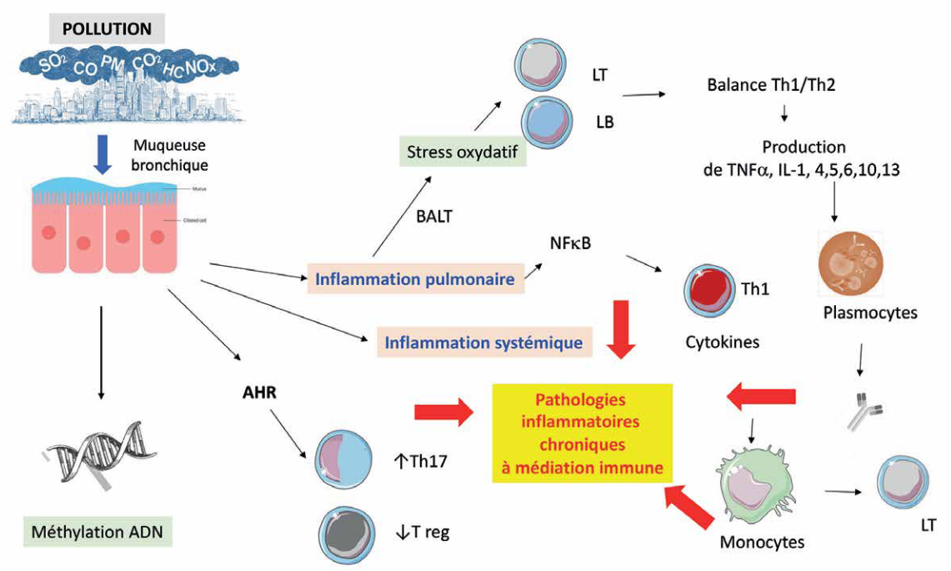
Pollution de l’air et pathologies inflammatoires
AHR: aryl hydrocarbon receptor
Toussirot et al, Réflexions Rhumatologiques, 2023

Slide 18
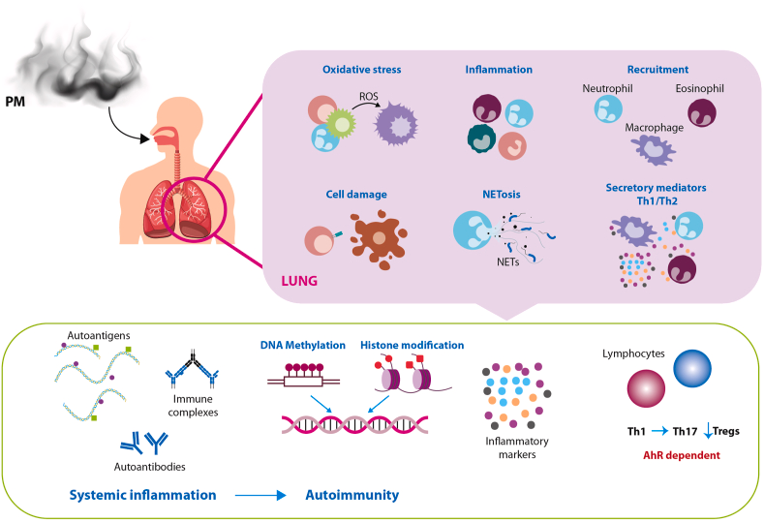
Pollution et induction d’auto-anticorps
Poumon: organe d’interface environnement/compartiment sanguin
Inflammation localisée et systémique
Présentation particules au système immunitaire comme antigènes
→ Fine particule matter air pollution and antinuclear antibody positivity: The Ontario Health Study (Zhao N et al. EULAR 2025 POS0101)
→ cohorte CARTaGENE (Québec): association exposition PM2,5 et ACPA OR 1,19 par μg/m³ [1,03-1,36] (Zhao N, Arthritis care Res 2022)
→ Registre PR Véterans USA. 557 (90% H). Relation indépendante exposition PM2,5 et taux ACPA (Alex AM, Clin Rheumatol 2020)

Slide 19
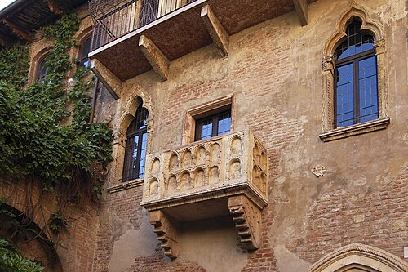
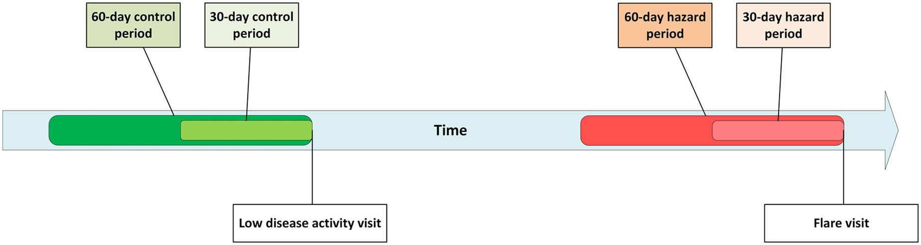
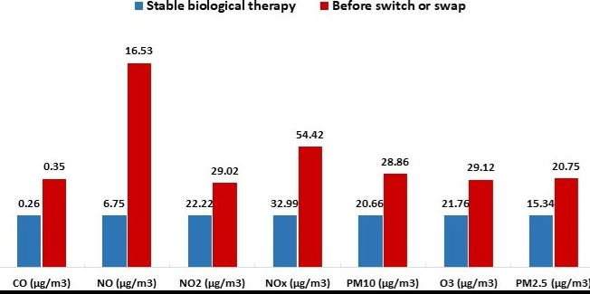
Pollution et induction poussée/résistance au traitement
888 PR région Vérone, Italie
Comparaison exposition polluants 30-60 jours avant poussée et 30-60 jours avant période faible activité
→ Exposition concentrations élevées CO, NO, NO₂, NOx, PM10, PM2,5, O₃ et poussée de PR 60 jours plus tard
Rhumatismes inflammatoires chroniques région Vérone, Italie
1257 patients: 863 PR, 256 RPso, 138 SpA ax-r
Comparaison exposition polluants 60 jours précédant changement bDMARDs vs 60 jours avant période sans modification
→ Exposition concentrations élevées 60 jours précédant un changement TmT
schéma case cross-over
Adami G et al. Rheumatology (Oxford) 2021
Adami G et al. ACR Open Rheumatol 2021

Slide 20
Pollution et recours au système de santé
Pollution air/période forte chaleur et poussées/recours au système de soins
Corée du Sud: ↑ conc PM10 et consultations aux urgences pour crise de goutte
Chili: ↑ conc SO₂ et PM2,5: ↑ hospitalisation pour poussée de LED
Chine: exposition au NO₂ et CO et risque d’hospitalisation pour syndrome Sjögren
USA: lieu de résidence région forte chaleur et hospitalisation pour pathologie rhumatologique
Dellaripa PF et al Arthritis Rheumatol 2025

Slide 21
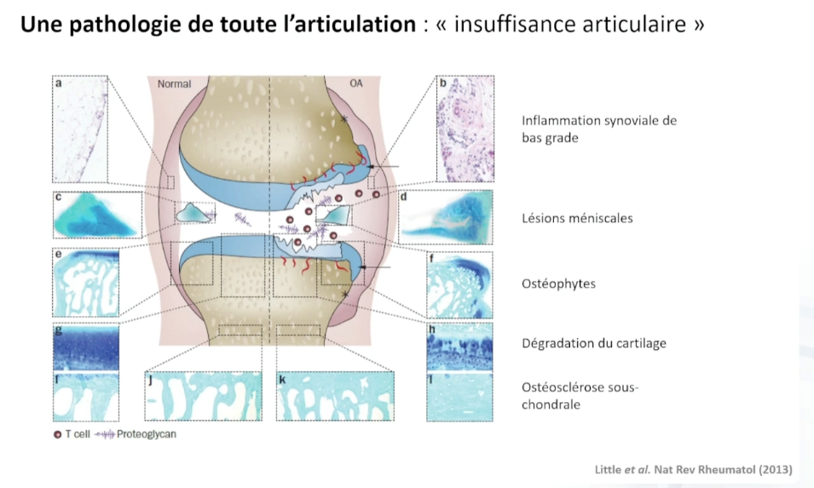
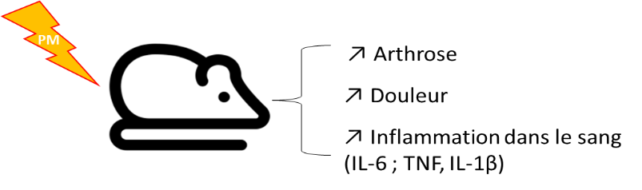
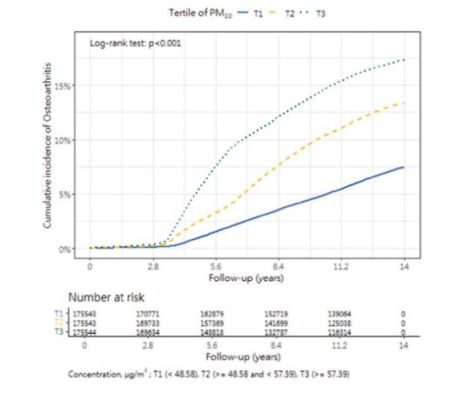
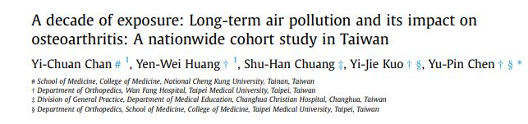
Pollution et arthrose
Grand smog Londres (1952): risque de développement arthrose chez enfants exposés (1res années de vie, in utero): 2816 sujets. Résultats négatifs (diag auto-questionnaire) (Shepherd A, Mullins JT, Environ Pollut 2019)
Augmentation des consultations pour gonarthrose et ↑ concentration PM2,5 10 μg/m³ : 1,41% [1,40-1,41] (Chen H, Wu j, Int J Environ Res Public Health 2021; 18(18):9644. )
Modèle murin d’arthrose (injection intra-articulaire mono iodoacétate) avec injection intra trachéale de PM2,5. (Peng KT Clin Sci 2019)
  ↑cytokines pro-inflammatoires poumon et sang
  ↑ marqueurs biochimique cartilage (COMP, NTX1)
  anomalies du cartilage
↑ DS et risque d’arthrose
- CO: HR 1,83 [1,81-1;84]
- PM10: HR1,58 [1,56-1,60]
- NO₂: HR 1,62 [1,61-1,64]
Osteoarthritis cartilage 2025

Slide 22
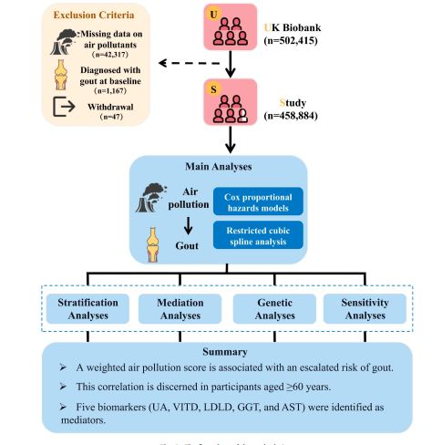
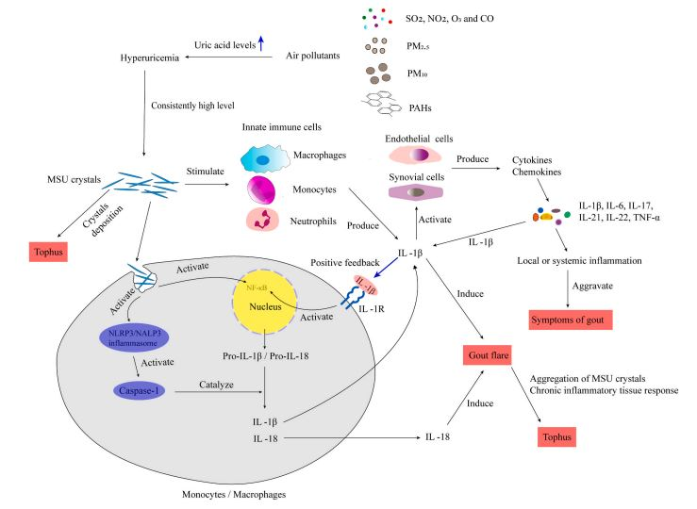
Pollution et Goutte
Données UK Biobank
458 884 sujets sans goutte
Concentrations annuelles de 5 polluants
Suivi médian 12 ans
7927 cas de goutte incidente
↑ NO₂: HR 1,05 [1,02-1,08]
↑ NOx: HR 1,04 [1,01-1,06]
↑PM2,5: HR 1,03 [1,00-1,06]
Risque chez sujets > 60 ans
Modif fonction rénale/hépatique, Cd, Pb:
↑ acide urique
Wu ZD et al
Environmental factors and risk of gout Environ Res 2022
Liu W et al, Semin Arthritis Rheum 2024

Slide 23
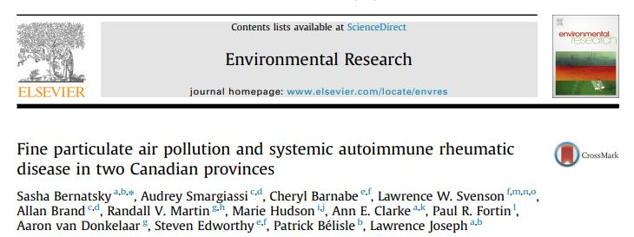

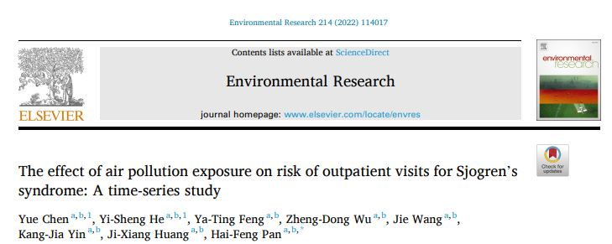
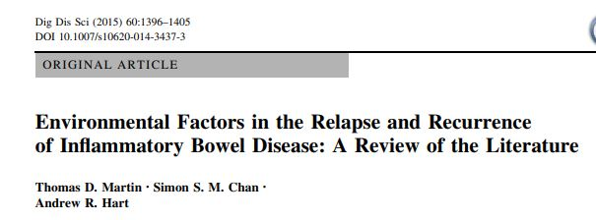
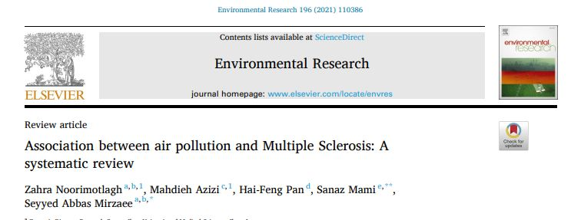
Pollution et autres maladies auto-immunes

Slide 24


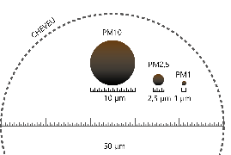




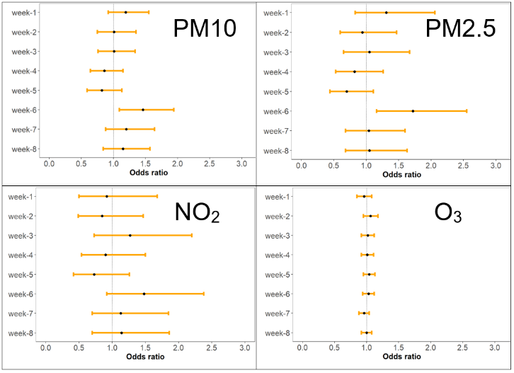


Air pollution and axial spondyloarthritis flare:
which pollutant and which critical windows?
A SINGLE HAIR
S. PUJOL^{1,} F. MAUNY¹, C. VAUCHY², B. MARTIN¹, L. FOSSI DJEMBI¹, C. PRATI ³, Z. NICOD¹, N. BERNARD⁴, É. TOUSSIROT ²
1. Unité de méthodologie uMETh, CIC-1431, CHU de Besancon, Besançon, France
2. INSERM Centre Investigation Clinique CIC-1431, CHU de Besancon, Besançon, France
3. Rhumatologie, CHU de Besançon, Besançon, France
4. UMR Chrono-environnement 6249 et UMR ThéMA 6049 CNRS, Université Marie et Louis Pasteur, France
Figure 2: Relative size of fine particulate matter (PM) compared to human hair.
EULAR 2025 POS 0907
INTRODUCTION
RESULTS
Environmental factors, including air pollutants, are involved in the pathophysiology of various inflammatory rheumatic diseases (IRDs). They may influence disease activity and may trigger flares (1-2). The current frontier of knowledge seems to reside in the amplitude of the association and in the critical period of exposure linked to the onset of a flare in axial spondyloarthritis (axSpA).
N | 182
axSpA form | radiographic: 60% non radiographic: 40%
Gender | M: 52% ; W : 48%
Age at diagnosis (years) | 35 ± 12
Disease duration (years) | 13 ± 11
Age at flare (years) | 48 ± 13
HLA B27 | 75% (+)
Smoker | never: 44% active: 31% former: 25%
Extraarticular manifestations | Uveitis: 21% Psoriasis: 24% IBD: 12%
Mean BASDAI | 5.28 ± 1.50
mean ASDAS-CRP | 2.64 ± 0.77
Treatments | csDMARDs: 41% bDMARDs: 66% (TNFi: 50%, IL-17i: 16%) tsDMARDs: 3%
AIM
Our study aimed to better quantify the relationships between exposure to air pollutants and the occurrence of an axSpA flare, and to identify the most likely critical exposure windows.
METHOD
Study Design and Context : SPAir is an exploratory environmental case-crossover study (Fig.1)
based on data from the MISTIC cohort between February 2020 and December 2022, which collects clinical, biological, imaging, disease activity and treatment data from patients with IRDs at the University Hospital of Besançon, France.
Week-1
FLARE
Temporal exposure to air pollution
Figure 3: Relationship between flares and air pollution, with changes in ORs based on exposure from 1 to 8 weeks before the flare. ORs, obtained by conditional logistic regression, are expressed for an increase of 10 μg/m³ in mean values.
Control exposure week
Week-2
FLARE
Table 1: Patient characteristics at the time of the flare
Iterative exposure week
Temporal exposure to air pollution
Flare week
FLARE
We retained the first 182 recorded flares (only one per patient) and 722 control periods (Table 1).
The highest ORs associated with the occurrence of a flare were related to mean and cumulated dose. These highest ORs were observed in week-6 for PM10, PM2.5, and NO₂ (1.46 [95% confidence interval: 1.09-1.94], 1.72, and 1.48, respectively) and in week-2 for O₃ (1.06) (Fig. 3).
Week-3
Temporal exposure to air pollution
Figure 1: Illustration of the iterative sliding-window analysis over the 8 weeks before a flare. Three consecutive case windows (week-1, week-2, week-3) are shown, each compared to four control periods to assess differences in air pollution exposure.
CONCLUSIONS
REFERENCES
Flares of axSpA were defined by BASDAI ≥ 4/10 and/or ASDAS-CRP ≥ 2.1.
Air Pollution exposure : PM10, PM2.5, NO₂, and O₃ concentrations (Fig. 2) were calculated at the patient’s home address using daily modeling data from the PREV’EST platform (3). Concentrations were calculated by the regional air quality monitoring agency ATMO BFC on a 9 km² grid over the whole study area. Exposure to pollutants was quantified using mean value, cumulative dose, peak, and mean of the peaks per week.
Statistical Analysis: Conditional logistic regression models were iteratively used to calculate odds ratios (OR) across each sliding 1-week exposure window over the eight weeks before a flare. ORs are expressed for a 10 µg/m³ increase in air pollutants.
This exploratory study is the first to focus on atmospheric exposure as a trigger for flares in axSpA patients. We also proposed the first definition of the induction time between environmental exposure and flares.
Our results support a potential influence of airs pollutants on flares in axSpA patients, with the most likely critical exposure window occurring six weeks before the flare.
1- Adami G et al., ACR Open Rheumatol. 2021
2- Kao CM et al., Arthritis Res Ther. 2023
3- Gauthier-Manuel H et al., Environ Int. 2023
ACKNOWLEDGEMENT
This work was supported by a grant from the University Hospital of Besançon.
Suzanne Monribot assisted in the design of this poster
CONTACT
@ : etoussirot@chu-besancon.fr
Notes:
140cmx90 cm

Slide 25
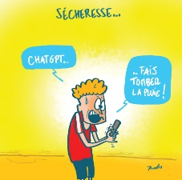
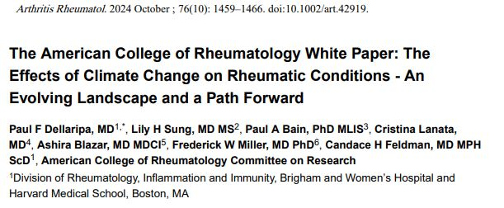
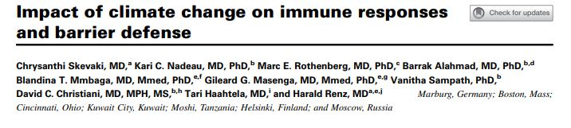
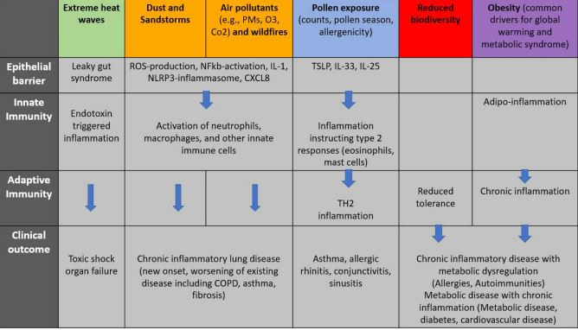
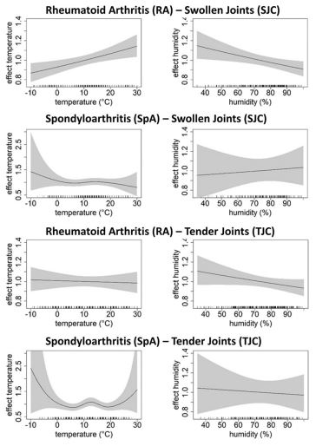

Environnement, facteurs climatiques et Santé
J Allergy Clin Immunol 2024
Influence of ambient temperature and humidity on joint pain and swelling
in RA and SpA. Filla T et al. J Environ Rheumatol 2024

Slide 26
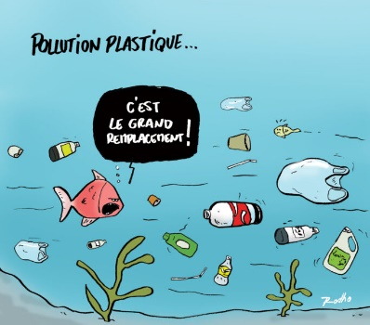
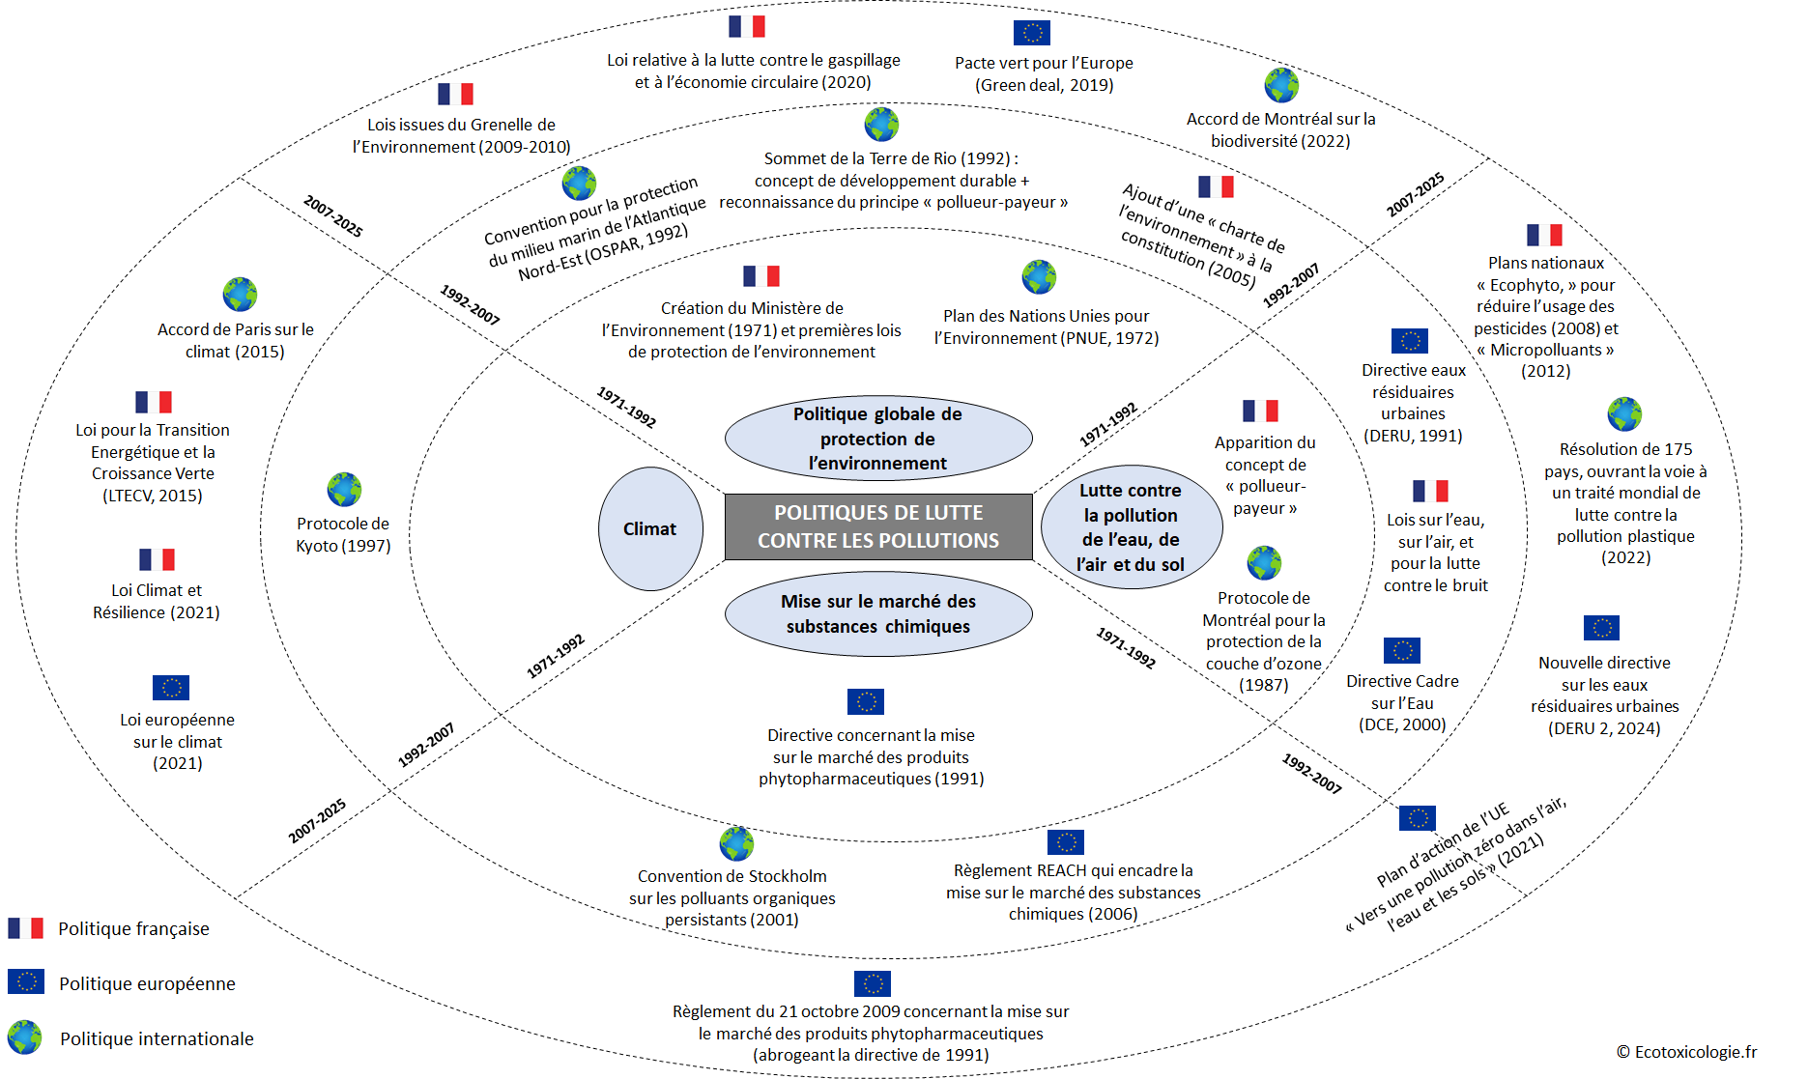

Conclusion
Polluants: facteur environnemental ++
Difficultés à appréhender leurs rôles propres/facteurs confondants (météorologiques, humidité, pression atmosphérique, vent, saisons, tabac, âge, genre …)
Seuil et durée d’exposition/ interaction avec génétique
Influence système immunitaire: inflammation locale/systémique → implications pathologies inflammatoires/autoimmunes
Facteur initiateur/ entretien/aggravation
Impact sur réponse traitements
Facteur en partie modifiable: identification zones à risque
Etudes prospectives dans différentes populations/ populations les plus à risque
Outil d’évaluation personnalisée (monitoring individuel)
Interventions: programmes de prévention/ politique générale

Slide 27


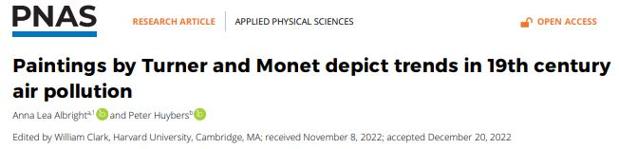
La pollution et les impressionnistes
Claude Monet. Waterloo Bridge
William Turner. The Great western railway
Albright AL, Huybers P.
Proc Natl Acad Sci USA 2023

Slide 28

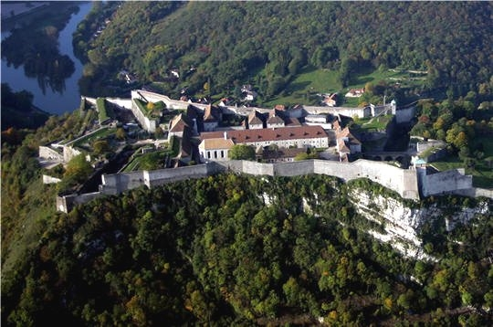
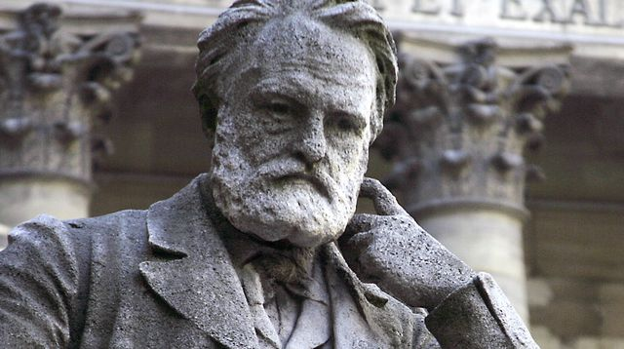
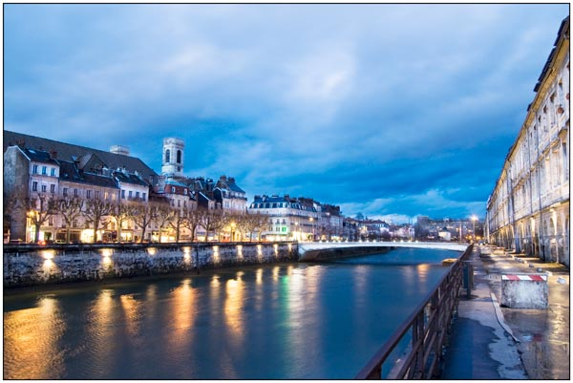
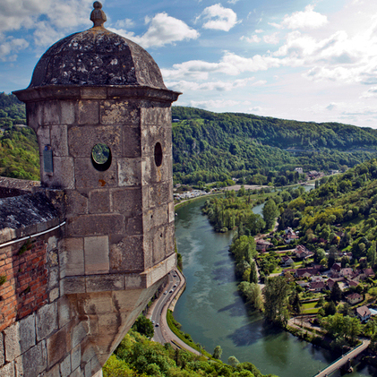


Merci pour votre attention
Notes:
Attentes et éventuelles difficultés, freins à innover ?
Financements des évaluations DM – certains appels ambitionnent d’accélérer la certification / commercialisation de DM ambitieux, sans que les investigations cliniques ne soient dans le périmètre
-> appels institutionnels « classiques »
Stades amonts et parfois particuliers des projets
-> interactions, consultations et avis conjoints, pour soutenir la production de preuves solides, permettant des échanges précoces autour de la conception d'essais qui serviront pour soutenir les demandes d'accès au marché
(https://www.eunethta.eu/
https://www.eunethta.eu/stakeholders/regulators/pharmaceuticals/
https://eur-lex.europa.eu/legal-content/FR/ALL/?uri=CELEX%3A32021R2282

